Slide 1
AMPベストプラクティス
＆アップデート
Achieving Success in the Endpoint
吉池克史
CSE GSSO

Slide 2
アジェンダ

Slide 3
アジェンダ
AMP PoV ベストプラクティス
製品アップデート

Slide 4
AMPベストプラクティス

Slide 5



AMPベストプラクティス
Foundation
Advanced
In-Depth
PoVの必要性
情報収集
成功モデル
評価アカウントの申請
対象ホストの選出
初期設定の作製
最初のホストにインストール
トラブルシューティング
チューニング

Slide 6
Why are we here today?

Slide 7
Why are we here today?
PoVの目的
競合に勝つための技術的なポイント
陥りがちな失敗
Notes:
This slide should state the level & Learning Objective the audience should be at:
Today we are here to understand the Messaging, Positioning and gain the ability to Differentiate …
Or
Today we are here to Design, Deploy, Competitively position within product X, (or) Solution X …

Slide 8
習得内容

Slide 9
習得内容
本セッションでは以下の内容を学べます:
PoVにおいて、どのシステムが必要か
お客様と一緒に設定を行う
インストール時のトラブルシュート（Proxyが最もトラブルの原因です）
パフォーマンスチューニング
Notes:
Session Key Objectives(Objectives)– Best Practices:
Every presentation should contain a Key Takeaways slide at the beginning and end of the presentation highlighting what the audience will get out of the session. Key Takeaways help identify what the learner will be able to do or know, after listening to your presentation. Key Takeaways/objectives are statements that contain action verbs and criteria statements. Basically, a good way to think about it - is each objective should be able to finish and flow from the lead in sentence on the screen.
For example,
At the end of the session, the participants should be able to: Understand, Identify, Explain, Design, something from your presentation, when completing this slide, you are basically letting them know, what they should be able to do.
A Best Practice is to limit this slide to three to five Key Takeaways/objectives that tell the audience what they will be able to do or know after they see the presentation.
Fill this template out by asking yourself; what are the critical main points of this session that a VT member should go and redeliver to their region/team? Those critical main points should become your key takeaway bullets on screen.
PLEASE DELETE YELLOW TEXT BOX, and the words REQUIRED and “TEMPLATE” and sample red text upon completion.
Outcome should be behavioral:
Can they Articulate a message
Can they Deploy the solution

Slide 10


感染は今や止められません＝常識
検査終了
ポイントインタイム検知
Not 100%
Antivirus
Sandboxing
Encryption
Sleep Techniques
Required Interaction
Polymorphism
感染を見つけられない
初期判定結果＝クリーン
実判定結果＝マルウェア＝対応できない
Retrospective Detection,
Analysis Continues
AMP
SHA Matching
SPERO Analysis
ThreatGrid
ETHOS Analysis
Tetra
感染を可視化
初期判定結果＝クリーン
実判定結果＝マルウェア＝対応可能
Notes:
Required interaction:
Some threats require things like a user visiting Google ten times before it starts to act. ThreatGrid will catch that, but Eye of Sauron will not.

Slide 11
なぜPoVを行うのか
  メリット
  分かりやすくお客様に脅威を可視化し、封じ込める事を見せることが可能
  簡単な実装やメンテナンスを見せることが可能
  少なくとも1つ以上の感染活動を見つけることをPoV中に見つけることができ、的確なインシデント対応を行うことが可能
Risks
  誤ったチューニングや実装はパフォーマンス問題を引き起こします
  現状のPoVでは、他のベンダー製品と同居することがあり、リソースの衝突が発生する可能性があります（遅くなる）
Notes:
With information for the Technical Decision Maker in mind – topics to be covered
Opportunity – provide examples
Definition – Total Adjustable Market, the market you are trying to penetrate

Slide 12
情報収集
事前に以下の情報を収集しましょう
現在使用しているAV製品は何か？
競合するマルウェア対策製品はあるか？
Proxyの情報 (問題が起こるのはほとんどProxyが原因)
FirewallやIPS製品がある場合は、どこに配置しているか？
Notes:
Template Notes:
PLEASE DELETE Instructional TEXT BOX, and TITLE “TEMPLATE” upon completion.
With information for the Technical Decision Maker in mind, please provide information to answer the questions

Slide 13
成功するためのテクニック
検知率競争に陥らないようにすること
  AMPは今だけで無く過去も調査することが出来る
PoVの評価目的を予め決める
  脅威を改善することが目的？
  フォレンジック解析をすることが目的？
  マルウェアを無効化することが目的？
  攻撃者の行動を観測することが目的？
Notes:
Template Notes:
PLEASE DELETE Instructional TEXT BOX, and TITLE “TEMPLATE” upon completion.
With information for the Technical Decision Maker in mind, please provide information to answer the questions

Slide 14
PoVアカウントの作成
弊社担当営業までご連絡ください
  前述する情報収集内容を必ずお願いします
Do not hesitate to contact your local AMP resources – we are here to help!

Slide 15
ターゲットホストの選定
メインとなるPoCホストの決定
繰り返し問題を起こすホストのリストアップ
最低1台は、感染しても良いVMホストを用意する
Notes:
Guide – is advanced
VoD – covers the fundamentals of HLD
Using the HLD

Slide 16
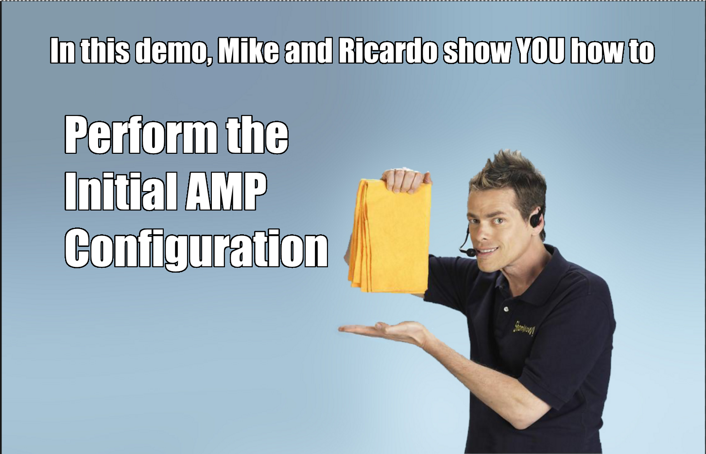
AMPの初期設定
Notes:
Guide – is advanced
VoD – covers the fundamentals of HLD
Using the HLD

Slide 17
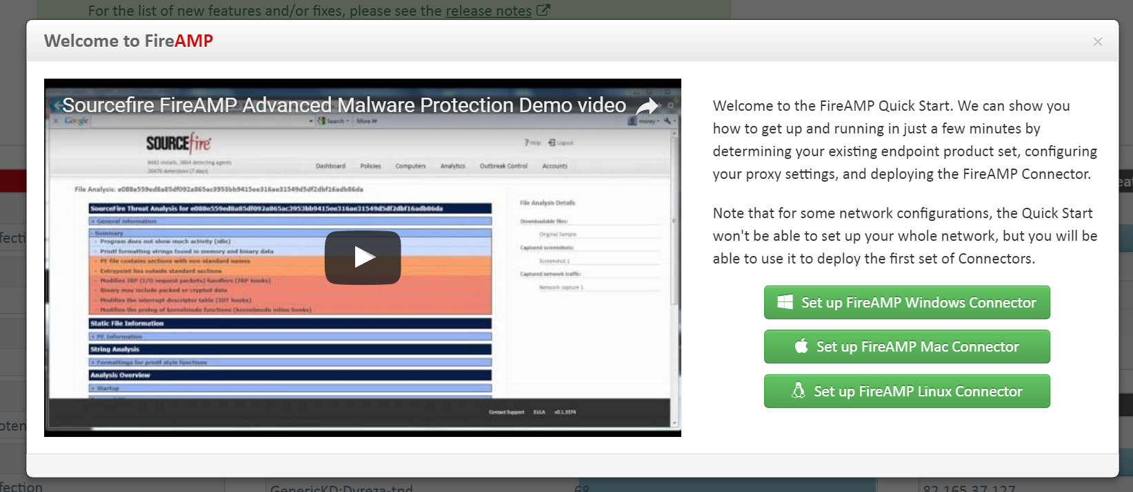
AMPの初期設定
ステップ１: クイックスタートは無視する
Notes:
Guide – is advanced
VoD – covers the fundamentals of HLD
Using the HLD

Slide 18
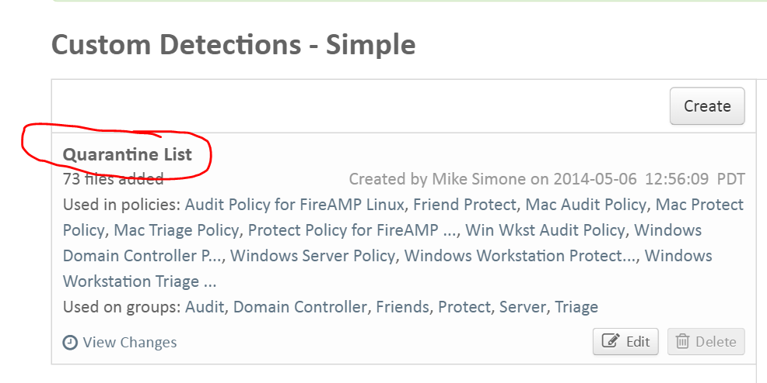
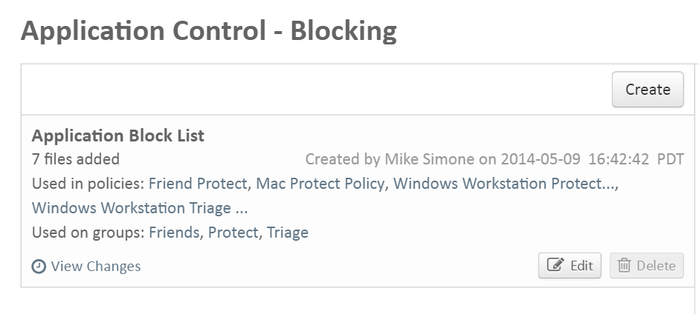
AMPの初期設定
ステップ２: Outbreak Controlでの名前の変更
Quick SCDはわかりにくいの、Quarantine Listに変える。
Application Block ListをApplication Controlで新規作成。
Notes:
Guide – is advanced
VoD – covers the fundamentals of HLD
Using the HLD

Slide 19
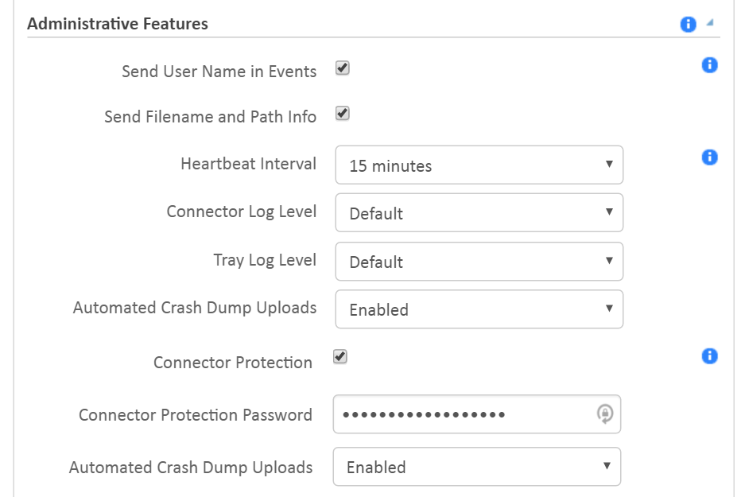
AMPの初期設定
ステップ３: Policy設定(Administrative)
Notes:
I like to start customers in “Audit”, and then move them to “Protect” later.

Slide 20
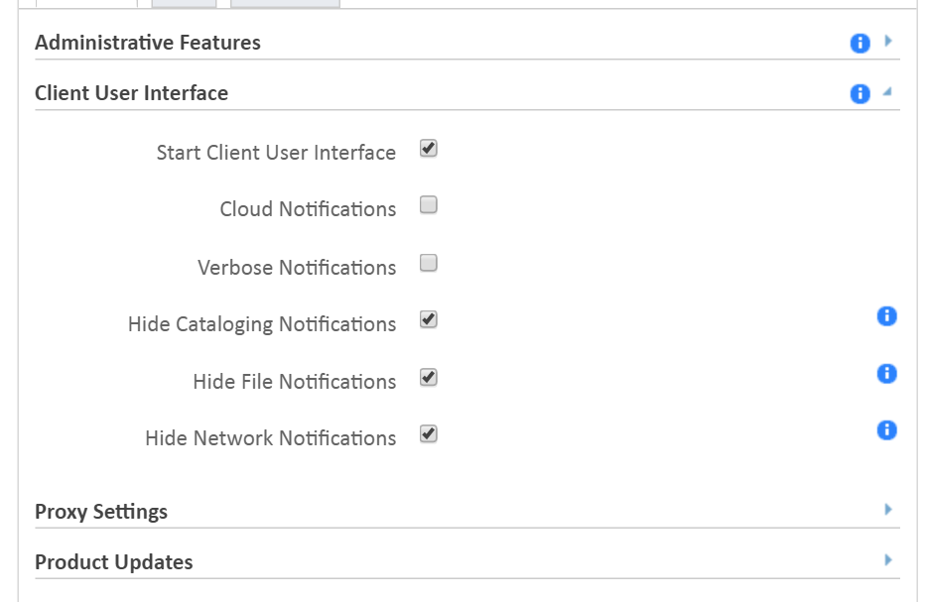
Performing the Initial Configuration
ステップ３: Policy設定(Client User Interface)
Notes:
I like to start customers in “Audit”, and then move them to “Protect” later.

Slide 21
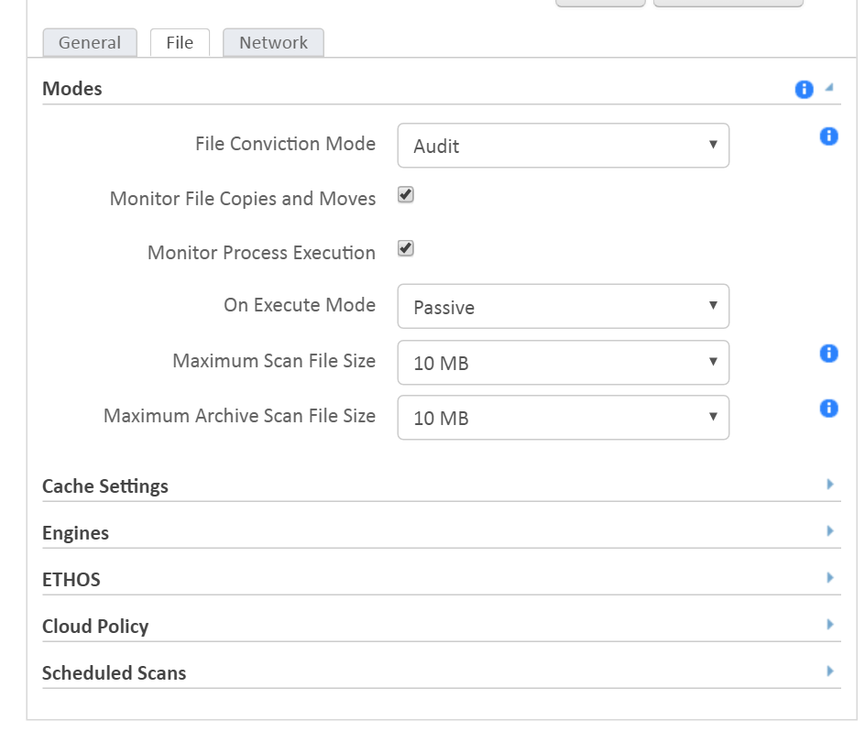
Performing the Initial Configuration
ステップ３: Policy設定(File Tab)
Notes:
I like to start customers in “Audit”, and then move them to “Protect” later.

Slide 22
トラブルシューティング
殆どのトラブルはProxyが原因
インストールログをチェック
Wireshark等を使用してProxyを特定するのも有効
32137ポートに変更してProxyでこのポートをバイパスするのも有効
上記に関しては最低限確認してお問い合わせください

Slide 23
必要なポートやURL情報
必要なポート、URL情報は以下
    https://www.cisco.com/c/en/us/support/docs/security/sourcefire-amp-appliances/118121-technote-sourcefire-00.html
FireAMP Deployment Guide http://immunet-janus-helpdoc.s3.amazonaws.com/FireAMPDeploymentStrategy.pdf

Slide 24
互換性の問題
AMP for Endpointsは、SSLトラフィックインスペクション（復号化）をサポートしていません
NTLM認証はまれにうまく行かない場合があるので、AMP用にベーシック認証に変更してもらう必要があります

Slide 25
ConsoleにおけるProxyの設定
ステップ1 ポリシーの設定
  Management -> Policy -> 対象のPolicyでEditをクリック -> General Tab -> Proxy Settings
ステップ２ Proxy設定の確認必要な項目はオンラインヘルプでも確認可能
ステップ３ 設定を保存してPolicyをアップデートします
ステップ４ Connectorをダウンロードしインストールします
ステップ５ Management->Deployment Summaryでインストール結果を確認

Slide 26
Proxy経由の疎通確認
該当するPolicyに戻り、ハートビート間隔を調整します (General tab -> Administrative Features) デフォルトは30分に指定されていますが、PoVでは15分に変更します 変更後はPolicyを反映します
エンドポイントでのコマンド
  管理者権限でコマンドプロンプトを開きます
  net stop immunetprotect
  Wait 1 minute
  net start immunetprotect
30分待てば、Policyは反映されますが、PoV
では上記コマンドで速やかに展開します

Slide 27
Proxy経由の疎通確認
policy.xmlを開きます（c:\program files\sourcefire\fireamp\）
まず最初にシリアルがクラウドコンソールの表示とマッチしているかを確認します
もしシリアルが5分以上経過してもクラウドの物と一致しない場合は、Proxyの接続問題が考えられます

Slide 28
Proxy経由の疎通確認
policy.xmlにおいて、Proxyの設定を確認します
Proxy 未設定:
PACファイル設定:

Slide 29
Proxy経由の疎通確認
PACファイル設定で且つベーシック認証:

Slide 30
Curlツールによるクラウド疎通の確認
Curlを使ってクラウドとの疎通確認を行う方法もあります https://curl.haxx.se/download.html
前述したシリアル番号から以下の手順で16進数を計算します
ex: シリアルが2888の場合
  2888 + 0x40000000 = 0x40000b48
  0x40000b48 = 1073744712 = これがポリシーの番号になります
curl.exe -v -k https://policy.amp.cisco.com/policy/company/<Business UUID replace ‘–’ with ‘%’>/policy-<ポリシー番号> -o policy.txt

Slide 31
チューニング
CiscoAMPインストールディレクトリ配下でhistory.dbというファイルを探します
sqliteを使って、このDBにアクセスします
sqlite> select count(*) from history; このコマンドでAMPがスキャンしたファイルの総数が表示されます
sqlite> select filename, count(filename) from history group by filename order by count(filename) desc limit 10; このコマンドでAMPがスキャンしたファイルの内アクセス頻度の高いファイルTop10が表示されます
このTop10の内、AMPの検査から除外しても良いファイルをExclusionに追加します

Slide 32
Key Takeaways

Slide 33
Key Takeaways
重要なポイント:
どのシステムをPoVで選出するべきか？
お客様と一緒に初期設定を行いましょう
インストール時のトラブルはProxyが一番疑わしい
パフォーマンスチューニング
Notes:
Repeat the Key Takeaways slide from the beginning and review what the participant should have learned from your session. Key Takeaways are main points of the presentation VT members would want to redeliver to their region or team.
Key Takeaways are critical for TOI as well as retention of material.
BEST PRACTICES:
Limit Key Takeaways to 3- 5 digestible bullets
Before you show the key takeaway slide, ask the audience what they think the key takeaways are from the presentation
PLEASE DELETE YELLOW TEXT BOX, and TITLE “TEMPLATE” upon completion.

Slide 34
デモ環境
AMP dCloud https://communities.cisco.com/docs/DOC-66154
Notes:
Include information on how and when can this solution be demonstrated by sales teams. Options may include:
dCloud
Online demo
Demo kit
CBC
EBC

Slide 35
製品アップデート

Slide 36
製品アップデート
AMP Everywhere
各製品におけるAMP機能の違い
AMP Private Cloud update
AMP Threat Grid integration
AMP roadmap highlights
Services for AMP
Notes:
This slide should state the level & Learning Objective the audience should be at:
Today we are here to understand the Messaging, Positioning and gain the ability to Differentiate …
Or
Today we are here to Design, Deploy, Competitively position within product X, (or) Solution X …

Slide 37




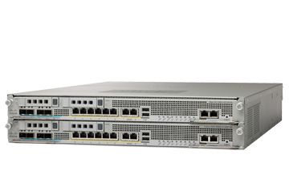
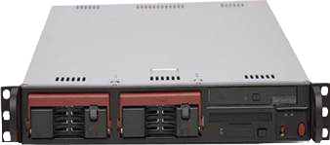

様々なCisco製品に組み込まれているAMP
*AMP for Endpoints can be launched from AnyConnect
Virtual
Windows OS
Linux for datacenters
Android Mobile
MAC OS
AMP for Networks
AMP for Endpoints
AMP
AMP Threat Grid
Malware Analysis + Threat Intelligence Engine
Appliance or Cloud
Advanced Malware
Protection
AMP on Cisco® ASA Firewall with FirePOWER Services
AMP Private Cloud
Virtual Appliance
CWS
AMP on Web & Email Security Appliances
AMP for Cloud Web Security
& Hosted Email
Notes:
Cisco has one of the most comprehensive AMP portfolios on the market. With investment and innovation spanning several years, our AMP Everywhere strategy means customers are protected across the extended network including PCs, Macs, mobile devices and virtual environments through standalone AMP appliances as part of FirePOWER appliances for Next-Generation IPS or Next-Generation Firewall and via Cisco Web Security Appliances, Email Security Appliances, and the Cloud Web and Hosted Email Security and SaaS offers. For dynamic malware analysis and threat intelligence capabilities, you can even deploy AMP Threat Grid as a standalone appliance.

Slide 38
それぞれどのような用途に最適なのか
AMP for Endpoints
  エンドポイントはより細かな情報を収集できます（デバイストラジェクトリ、脆弱性のあるソフトウェア）
  より細かな制御
  TLSにより暗号化された通信が増えているネットワーク通信の影響を受けない
AMP for Networks
  100％のホストにAMP4Eをインストールできない
  必ずネットワーク通信を使用する
AMP for Content
  主要な攻撃ベクターは: ウェブとメール
  暗号化通信への対策

Slide 39
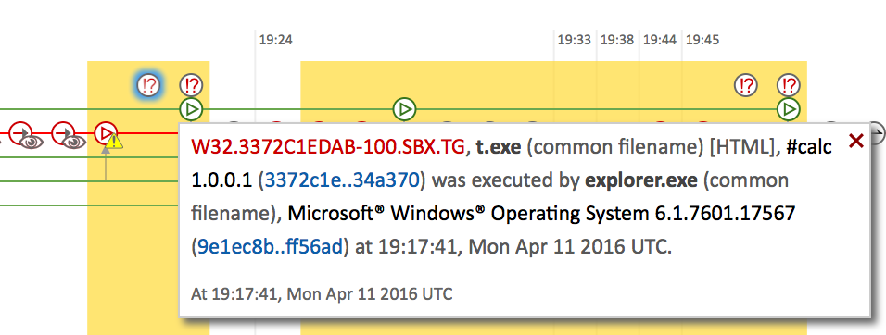
エンドポイントの優位点
AMP4Eで見ることの出来る情報は、非常にリッチです。さらに詳細な対応も行え、レトロスペクティブイベントが特筆すべき点です。
Device Trajectory とVulnerable Softwareの可視化機能は非常にデモ栄えする良い機能です

Slide 40
既存AVのリプレイスは可能か？
現在のエンタープライズAVはクラシックなシグニチャベースのAVより多くの機能を持っています
Endpoint Protection Platforms (EPP)とEndpoint Detection and Response (EDR)の違いを把握しましょう
Customer Question: “Can AMP for Endpoints replace desktop antivirus?”
http://blogs.cisco.com/security/endpoint-protection-platform-epp-vs-endpoint-detection-response-edr

Slide 41
AMP Threat Gridのサンプル数のリミット
AMP Threat Gridの解析サンプル数は、製品によって制限があります
  購入したサブスクリプション数に応じて24時間でリセットされます
  リセットはUTC0:00に行われるため日本時間は午前9時にリセットされます
Threat Gridに他のAMP製品から送ることが出来るサンプル数も同様の制限があります
アップセル：お客様がより多いサンプル数を必要とする場合 (Example: L-TG-S1-LIC-K9= adds 500 daily submissions.)のような追加ライセンスが用意されています

Slide 42
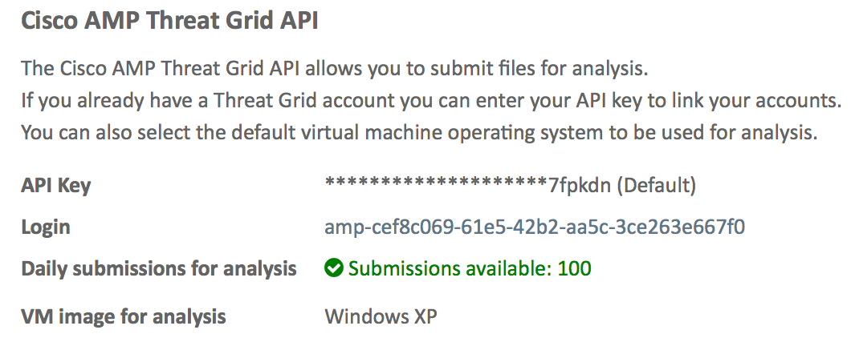
AMP Threat Grid sample limits: Endpoints
AMP subscription tiers | Seat counts | Samples per 24 hours
S1 – S4 | 50 – 4999 | 100
S5 – S9 | 5000 – 19999 | 500
S10 – S12 | 20000 + | 1000
AMP for はAccounts -> Businessでシート数を確認できます
同じ画面で、ThreatGRIDを既に別にお持ちのお客様はAPIKeyを使って統合することが可能です

Slide 43
AMP Threat Grid sample limits: Network
ASA with Firepower Services | Firepower/AMP appliances | Samples per 24 hours
5506, 5508, 5512, 5515, 5516 | FP 70x0 | 100
5525, 5545, 5555 | FP 71x0, AMP 7150 | 500
5585 | FP 81x0, FP 83x0, AMP 8xxx, FTD 4100 | 1000
AMP for はアプライアンスモデル毎に上限値が異なります
今後リリース予定のFirepowerバージョンでより簡単なアップグレードを行えるようになります

Slide 44
AMP Threat Grid sample limits: Content
Email appliance | Web appliance | Samples per 24 hours
C000v* (demo), C801 | S000v* (demo) | 10
C100v*, C802 | S100v* | 100
C170, C190 | S170, S190 | 150
C370 | S370 | 250
C300v*, C804 | S300v* | 300
C380, C390 | S380, S390 | 450
C670 | S670 | 500
C600v*, C808 | S600v* | 600
C680, C690, X1070 | S680, S690 | 1000
* Important note for virtual appliances: there is a 1000 samples/24h limit per VLN, regardless of appliance limits

Slide 45
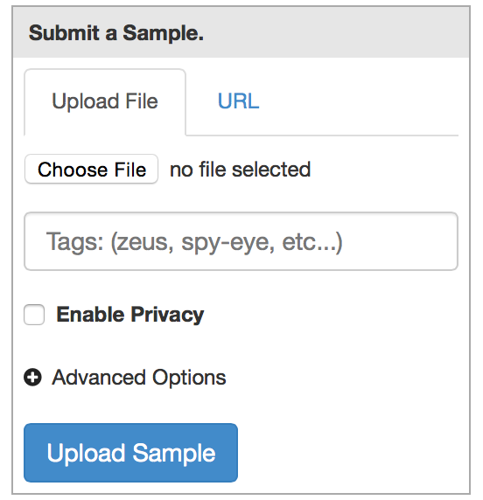
AMP Threat Grid Private Tagging
デフォルトでは、純正TGのサンプルはデフォルトで一般に共有されていました
Privateタグをデフォルトで使用するアカウントも通常料金の25％で販売しております
Privacy flagはデフォルトでその他のAMP製品からのサンプルには適用されるため共有はされません
Threat Gridアプライアンスは、 CSA APIでサブミットされたサンプルは同一アプライアンス内では全てのユーザに共有されます

Slide 46
AMP Threat Grid Upsell SKUs
Product ID Product Description List Price
AMP Threat Grid Cloud Subscriptions 1YR 3YR
L-TG-S1-LIC-K9= Cisco AMP Threat Grid, 5 Accounts and 500 Daily Submissions $50,000 $120,000
L-TG-S2-LIC-K9= Cisco AMP Threat Grid, 10 Accounts and 1500 Daily Submissions $143,000 $343,200
L-TG-S3-LIC-K9= Cisco AMP Threat Grid, 25 Accounts and 2500 Daily Submissions $188,000 $451,200
L-TG-S4-LIC-K9= Cisco AMP Threat Grid, 100 Accounts and 10,000 Daily Submissions $600,000 $1,440,000
PRIVATE TAGGING
L-TG-PT-S1-LIC-K9= Threat Grid, Private Tagging 5 Accounts and 500 Files per Day $12,500 $30,000
L-TG-PT-S2-LIC-K9= Threat Grid, Private Tagging 10 Accounts and 1500 Files per Day $37,500 $85,800
L-TG-PT-S3-LIC-K9= Threat Grid, Private Tagging 25 Accounts and 2500 Files per Day $47,000 $112,800
L-TG-PT-S4-LIC-K9= Threat Grid, Private Tagging 100 Accounts and 10,000 Files per Day $150,000 $360,000

Slide 47
AMP for Endpoints integration options
 | Cloud-based Threat Grid | On-premise Threat Grid
AMP public cloud | YES | NO
AMP private cloud | PC 2.2 | PC 2.2

Slide 48
アップデート
Console v5.2.20151015: RESTful API (現状リードオンリー)
Windows Connector 4.3.0.10148: ほぼ全てのアップデートが再起動不要に
Console v5.3.20151215: ローカルタイムゾーンサポート
Console v5.3.20160210: クラウドのStatic IP addressesサポート
Console v5.3.20160226: 新しいレポートフォーマット
Mac Connector v1.2.0.368: コマンドラインサポート
Windows Connector v4.4.0.10186: スケジュールIOCスキャンサポート
Linux Connector v1.0.2.261: Remote File Fetchサポート、RAR対応

Slide 49
ロードマップ (Q4FY16)
AMP Private Cloud 2.2: Threat Grid support (リリース済み)
AMP for Endpoints: 新しいサーチ機能
AMP for Endpoints connector アップデート
  Windows v5.0: disconnected mode, command line arguments
  Mac/Linux v1.2: disconnected mode, command line arguments
AMP for Meraki and Threat Grid for Meraki
CTA IOCs integrated with AMP for Endpoints (リリース済み)
AMP for Endpoints リブランド (FY17中を予定・段階的に実施)

